Slide 1
Programa de Apoyo para mipymes eficientes
Ministerio de Industria, Energía y Minería
15 de marzo de 2022

Slide 2
¿En qué consiste el beneficio?
Son fondos no reembolsables para apoyar la implementación de medidas de eficiencia energética (MMEE) en mipymes.
El porcentaje de reembolso varía en función del tamaño de la empresa y del tipo de MMEE.
Fondos disponibles: $ 30.000.000
Período postulación: desde el 16/03/2022 hasta el 15/12/2022
 | Micro | Pequeña | Mediana
% máximo de reembolso* | 90% | 75% | 60%
Tope por empresa (en $) | $45.000 | $90.000 | $135.000
*Excepto para determinadas medidas, especificadas en las bases, que tendrán un reembolso menor.

Slide 3
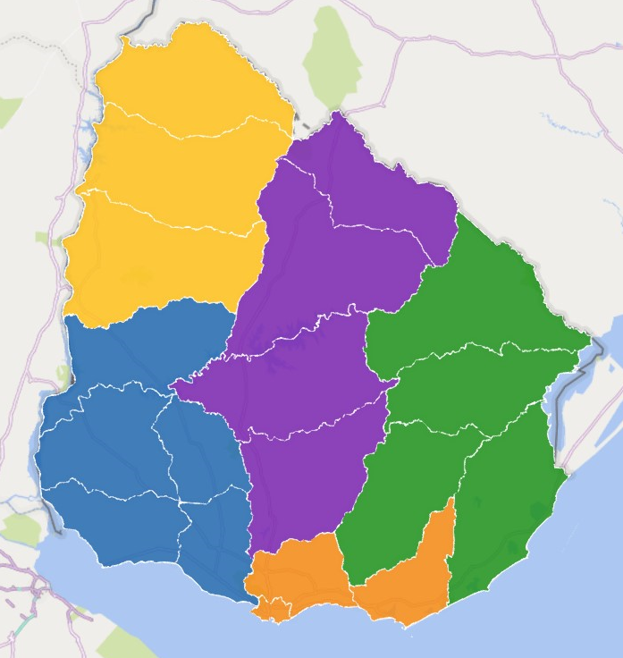
¿Cómo se asignan los fondos?
Por orden de llegada de las postulaciones.
Hasta el 01/09/2022: cupos por región.
Desde 01/09/2022: reasignación de fondos no adjudicados a la fecha.
Cantidad de empresas por zona
Zona 4
 | Micro | Pequeñas | Medianas | TOTAL
Z1 | 145 | 78 | 56 | 279
Z2 | 26 | 12 | 6 | 44
Z3 | 17 | 7 | 4 | 28
Z4 | 17 | 7 | 4 | 28
Z5 | 17 | 7 | 4 | 28
TOTAL | 222 | 111 | 74 | 407
Zona 3
Zona 5
Zona 2
Zona 1

Slide 4
¿Quiénes se pueden postular?
Mipymes:
Con certificado pyme vigente de todo el país
De todos los sectores de actividad, excepto del sector agropecuario
Que desarrollen sus actividades en un establecimiento comercial o productivo
Que tengan al menos 2 años de funcionamiento

Slide 5
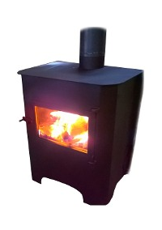
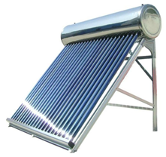
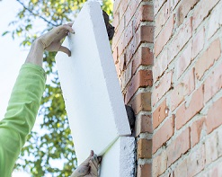
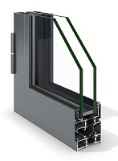
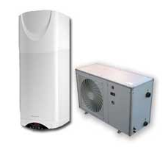
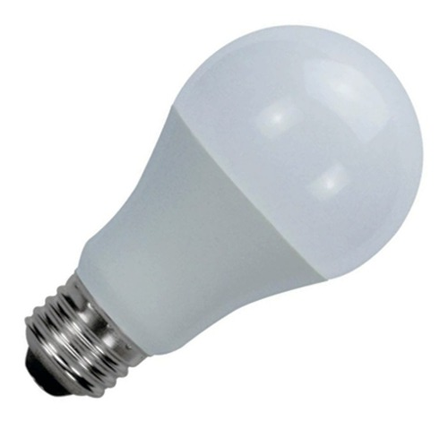
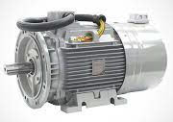
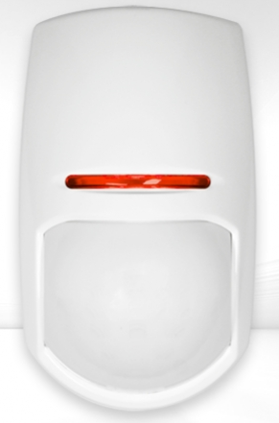
¿Qué MMEE se pueden postular?
MMEE incluidas en el listado que cumplan con los requisitos mínimos establecidos.
MMEE que demuestren que se trata de una tecnología con una eficiencia energética superior a la media del mercado para el uso energético correspondiente.

Slide 6
¿Cómo postularse?
Paso 1: postulación a través de www.tramites.gub.uy
  Una postulación por empresa con todas las MMEE a implementar.
  Para cada MMEE deberá presentar inversión estimada y memoria descriptiva con las especificaciones del equipo.
Paso 2: El MIEM evalúa la solicitud y pre-aprueba aquellas que cumplan con los requisitos establecidos en la convocatoria.
  Las MMEE pre-aprobadas cuentan con 45 días corridos para comprar e instalar los equipos.

Slide 7
¿Cómo postularse?
Paso 3: La empresa deberá presentar:
Factura de compra a nombre de la empresa.
Fotos de los equipos instalados.
Paso 4: El MIEM evaluará las evidencias presentadas y podrá aprobar la solicitud de reembolso, pedir aclaraciones o rechazarla.
Paso 5: Si la solicitud es aprobada, para poder proceder al cobro la empresa deberá estar al día con BPS y DGI y responder un breve cuestionario que permitirá al MIEM estimar el ahorro de energía de las MMEE implementadas.

Slide 8
Bases y link para postularse: www.eficienciaenergetica.gub.uy
Consultas: daee@miem.gub.uy
Ministerio de Industria, Energía y Minería
15 de marzo de 2022

